Slide 1
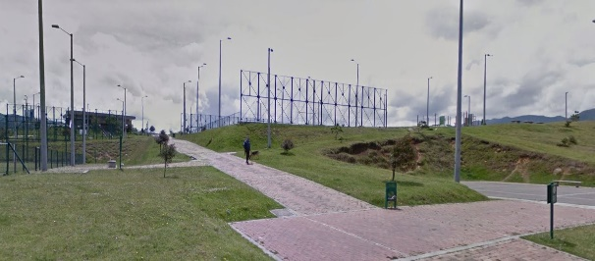
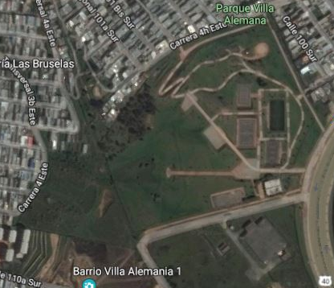
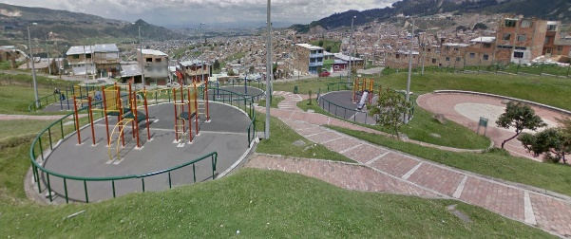
Estrategia Parques para todos
FICHA DE CARACTERIZACIÓN
1. INFORMACIÓN GENERAL
IMÁGENES DEL PARQUE
NOMBRE DEL PARQUE
LOCALIDAD
FECHA
Villa Alemana
Usme
17/06/19
2. PARQUES ADECUADOS
ENTORNOS
ADECUACIÓN (%)2019
Percepción de la población 2018
Estado de la poda o corte
Zonas verdes
80%
Residencial
100%
Aseo
80%
Iluminación
80%
100%
Iluminación
Mobiliario
80%
Mobiliario
100%
Seguridad
50%
3. PARQUES HABITADOS
4. PARQUES SOSTENIBLES
HABITACIÓN DEL PARQUE PÚBLICO
SOSTENIBILIDAD DEL PARQUE
Entidades
Actores
SCRD, IDRD, Colegios distritales y privados, Alcaldía
JAC, escuelas deportivas y clubes
Aspectos negativos
Estrategias para la sostenibilidad
El clima, bajas temperaturas y mucha humedad por la ubicación.
Mayor asistencia de los adultos mayores a partir de mayores actividades de recreación.
Colocar el gimnasio al aire libre, fuerza vital.
Promover en la localidad el uso de los escenarios del parque.
Aspectos positivos
Los escenarios y su estado. El aire puro, el paisaje que se encuentra porque está en la zona rural de Usme.
Mobiliario
Mayor asistencia a la comunidad
Tienen PPP
Estrategias para la memoria social
Con actividades de recreación que fomenten la divulgación del parque
A través de los PPP

